Slide 1
Η ΑΚΡΟΠΟΛΗ ΤΩΝ ΑΘΗΝΩΝ
Χάρης Λεμονιάς 2009

Slide 2
Κάντε κλικ για να ξεκινήσει το βίντεο

Slide 3
Η ακρόπολη στα μυκηναϊκά χρόνια
Στα χρόνια των Αχαιών ο βράχος της Ακρόπολης χρησίμευε σαν τόπος κατοικίας του βασιλιά.
Γι’ αυτό κι εκείνα τα χρόνια υπήρχε το παλάτι του βασιλιά, ενώ γύρω από το παλάτι υπήρχε προστατευτικό τείχος μέσα στο οποίο κατέφευγαν οι κάτοικοι της Αθήνας όταν υπήρχε κίνδυνος.
Το ανάκτορο αυτό καταστράφηκε μάλλον από φωτιά ή από σεισμό.
Δεν ξανακτίστηκε ανάκτορο γιατί εν τω μεταξύ είχε καταργηθεί ο θεσμός της Βασιλείας.
Το παλάτι των μυκηναϊκών χρόνων
Ο βράχος της Ακρόπολης με το παλάτι

Slide 4
Η Ακρόπολη στα αρχαϊκά χρόνια (800 π.Χ. – 500 π.Χ.)
Η όψη της αρχαϊκής Ακρόπολης από μακριά
Στα αρχαϊκά χρόνια χτίζονται οι πρώτοι μεγάλοι ναοί της Αθήνας.
Την εποχή εκείνη υπήρχαν ο ναός της Αθηνάς, ο ναός της Αθηνάς Νίκης, τα Προπύλαια, ενώ είχε ξεκινήσει να χτίζεται ο πρώτος Παρθενώνας.
Όλα τα κτήρια της εποχής εκείνης θα καταστραφούν ολοσχερώς από τους Πέρσες που εισέβαλαν στην Αθήνα το 479 π.Χ.
Κάνε κλικ πάνω στη διπλανή εικόνα για να δεις αναλυτικά τα κτήρια της αρχαϊκής περιόδου

Slide 5
Η Ακρόπολη στα κλασικά χρόνια (500 – 323 π.Χ.)
Κατά τη διάρκεια των Περσικών πολέμων η Ακρόπολη κατακάηκε από τους Πέρσες.
Μετά το τέλος των Περσικών πολέμων η Ακρόπολη ήταν ερείπια.
Στα χρόνια του Περικλή ξεκίνησε η ανοικοδόμηση των κτηρίων του βράχου.
Κάνε κλικ πάνω στη διπλανή εικόνα για να δεις αναλυτικά τα κτήρια της κλασικής περιόδου

Slide 6
Οι Καταστροφές που υπέστη ο Παρθενώνας στο πέρασμα των αιώνων
Στο πέρασμα των χρόνων ο Παρθενώνας υπέστη πολλές καταστροφές. Οι πιο χαρακτηριστικές είναι:
Η πυρπόληση του Παρθενώνα από τους Ερούλους, ένα λαό βαρβάρων οι οποίοι κατέλαβαν την Αθήνα.
Η καταστροφή αρκετών γλυπτών του Παρθενώνα από τους χριστιανούς και η μετατροπή του σε χριστιανική εκκλησία αφιερωμένη αρχικά στην Αγία Σοφία και στη συνέχεια στην Παναγία.
Η μετατροπή του Παρθενώνα σε τζαμί, μετά την κατάληψη της Αθήνας από τους. Οθωμανούς
Τα τρία πιο «θανατηφόρα πλήγματα» για τον Παρθενώνα:
Η ανατίναξή του Παρθενώνα από τους Βενετούς που πολιορκούσαν την Αθήνα.
Η κλοπή τμημάτων του Παρθενώνα από το λόρδο Έλγιν.
Η καταστροφή που υφίσταται σήμερα λόγω της ατμοσφαιρικής ρύπανσης.

Slide 7
Κάντε κλικ για να ξεκινήσει το βίντεο

Slide 8
Η αρχαϊκή Ακρόπολη της Αθήνας
Πρώτος Παρθενώνας
Ναός Αθηνάς Παλλάδας
Προπύλαια και ναός Αθηνάς Νίκης
Πίσω

Slide 9
Πρώτος Παρθενώνας
Μετά την μάχη του Μαραθώνα (490 π.Χ.) ξεκινά η ανέγερση του πρώτου Παρθενώνα.
Ο πρώτος Παρθενώνας δεν θα ολοκληρωθεί ποτέ.
Καταστράφηκε από τους Πέρσες μαζί με τα υπόλοιπα κτήρια της Ακρόπολης το 480 π.Χ.
Τα θεμέλια του καθώς και υλικά χρησιμοποιήθηκαν για την κατασκευή του μεταγενέστερου Παρθενώνα.
Ναός Αθηνάς Παλλάδας
Πίσω

Slide 10
Ο ναός της Αθηνάς Παλλάδας
Ξεκίνησε να χτίζεται το 520 π.Χ.
Ήταν αφιερωμένος στην Αθηνά Παλλάδα.
Καταστράφηκε από τους Πέρσες το 480 π.Χ.
Από τους Αθηναίους της εποχής του Περικλή ονομαζόταν «αρχαίος νεώς», δηλ. αρχαίος ναός.
Πίσω

Slide 11
Προπύλαια και ναός της Αθηνάς Νίκης
Την εποχή μετά τη μάχη του Μαραθώνα, είναι η πρώτη φορά που η Ακρόπολη της Αθήνας αποκτά Προπύλαια.
Χτίζεται ο ναός της Αθηνάς Νίκης.
Καταστρέφονται από τους Πέρσες το 480 π.Χ.
Προπύλαια
Ναός Αθηνάς Νίκης
Πίσω

Slide 12
Η Ακρόπολη της Αθήνας των κλασικών χρόνων
Ιερό Πανδίονος
Παρθενώνας
ιερό Πολιέου Διός
Ναός Αθηνάς Παλλάδας
Ερέχθειο
Χαλκοθήκη
Ιερό Βραυρωνίας Αρτέμιδος
Αρρηφόριο
Προπύλαια
Πίσω
Κάνε κλικ στα κτήρια της Ακρόπολης για να δεις πληροφορίες γι’ αυτά

Slide 13
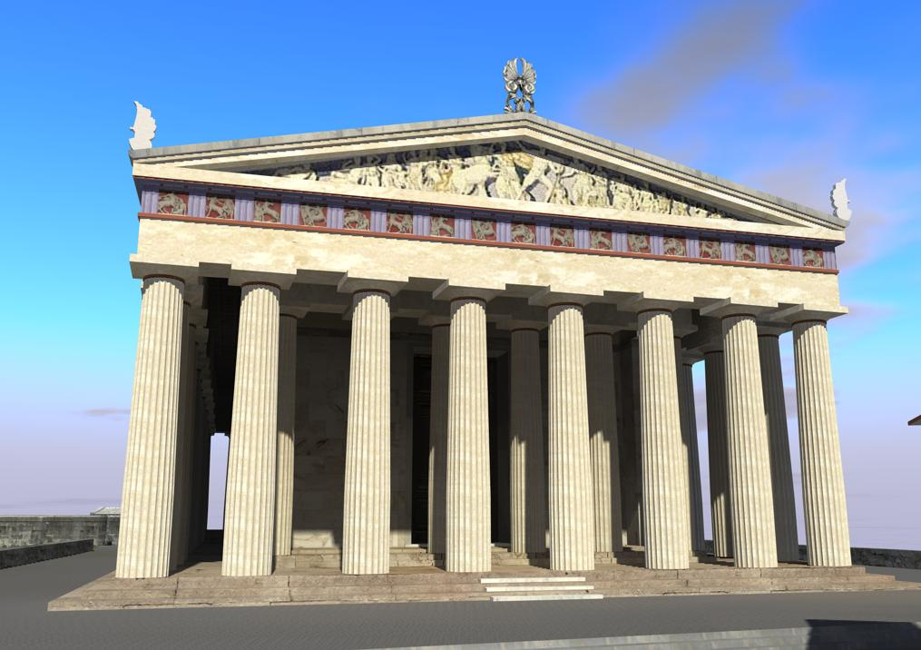
Ο Παρθενώνας
Ο Παρθενώνας ήταν ναός αφιερωμένος στην Αθηνά Παρθένο.
Η κατασκευή του άρχισε το 447 π.Χ. με διαταγή του Περικλή στα πλαίσια ενός γενικότερου οικοδομικού προγράμματος στην Ακρόπολη.
Αρχιτέκτονες υπήρξαν ο Ικτίνος και ο Καλλικράτης.
Επιστάτης του όλου έργου και κυρίως του γλυπτικού διάκοσμου ήταν ο γλύπτης και φίλος του Περικλή, Φειδίας.
Ο Παρθενώνας είναι ένας μοναδικός δωρικός ναός που εμπεριέχει με απόλυτη επιτυχία και τον ιωνικό ρυθμό.
στο δυτικό δωμάτιο, τον οπισθόδομο, φυλασσόταν ο θησαυρός και τα χρήματα της Αθηναϊκής Συμμαχίας, που την εποχή εκείνη βρισκόταν σε πλήρη ακμή.
Επίσης το διάσημο χρυσελεφάντινο άγαλμα της Αθηνάς που βρισκόταν στον ναό ήταν επενδεδυμένο με το χρυσάφι των συμμαχικών πόλεων.
Κάνε κλικ εδώ για να δεις το χρυσελεφάντινο άγαλμα της Αθηνάς
Πίσω

Slide 14
Το χρυσελεφάντινο άγαλμα της θεάς Αθηνάς
Η αρχιτεκτονική σύλληψη του Παρθενώνος εξυπηρετούσε τις ανάγκες στέγασης του χρυσελεφάντινου λατρευτικού αγάλματος της Αθηνάς Παρθένου, έργου του γλύπτη Φειδία...
Η κατασκευή του αγάλματος της θεάς χρηματοδοτήθηκε κυρίως από το ταμείο της Αθηναϊκής συμμαχίας.
Έφθανε τα 12 μ. ύψος και αναπαριστούσε την Αθηνά πάνοπλη.
Τα γυμνά μέρη της θεάς ήταν κατασκευασμένα από ελεφαντόδοντο, ενώ ο πέπλος (το ένδυμα της θεάς), η αιγίδα, τα πέδιλα, το κράνος και η ασπίδα της ήταν κατασκευασμένα από φορητά φύλλα χρυσού αξίας 44 ταλάντων...
Στο δεξί της χέρι, το οποίο ήταν στηριγμένο σε μικρό κορινθιακό κίονα, κρατούσε φτερωτή Νίκη την οποία προσέφερε στους Αθηναίους, ενώ στο αριστερό της κρατούσε την άκρη της στηριγμένης στο αριστερό της γόνατο ασπίδας.
Το δόρυ της θεάς στηριζόταν στο έδαφος και στον αριστερό της ώμο. Την ασπίδα εξωτερικά διακοσμούσε ανάγλυφη παράσταση αμαζονομαχίας, για την οποία κατηγορήθηκε ο Φειδίας από τους Αθηναίους ότι σε δύο από τις μορφές που πολεμούσαν τις αμαζόνες είχε δώσει τα φυσιογνωμικά χαρακτηριστικά του ιδίου και του Περικλή.
Εσωτερικά υπήρχε γραπτή παράσταση γιγαντομαχίας και αναδιπλούμενος πλαστικός (γλυπτός) όφις.
Στα πέδιλα της θεάς απεικονιζόταν ανάγλυφη παράσταση κενταυρομαχίας. Οι σκηνές αυτές συμβόλιζαν τη νίκη των δυνάμεων του καλού εναντίον του κακού, της Σωφροσύνης εναντίον της Ύβρεως. Στη βάση του αγάλματος υπήρχε ανάγλυφη παράσταση του μύθου της γέννησης της Πανδώρας.
Πίσω

Slide 15
Το Ερέχθειο
Το Ερέχθειο αποτελεί τον ιερότερο τόπο λατρείας στην Αθήνα.
Εκεί λατρεύονταν εκτός από την Αθηνά, ο Ποσειδώνας, ο Ήφαιστος, ο Κέκροπας (ο μυθικός πρώτος βασιλιάς της Αθήνας) και οι τοπικοί ήρωες Ερεχθέας και Βούτης.
Όλη η ιστορία της πόλης συμπυκνωνόταν σε αυτό το σημείο. Απομεινάρια της διαμάχης μεταξύ Αθηνάς και Ποσειδώνα για την κυριότητα της πόλης είναι η ελιά που χάρισε η θεά στην πόλη και βρίσκεται στα δυτικά του κτηρίου και τα ίχνη της τρίαινας του Ποσειδώνα στον βράχο απ’όπου ανέβλυσε αλμυρό νερό. Ακόμα, κάτω από την βόρεια πρόσταση του Ερεχθείου βρίσκεται η τρύπα όπου σύμφωνα με τον μύθο κατοικούσε το ιερό φίδι του Εριχθόνιου.
Σε ένα από τα εσωτερικά δωμάτια φυλασσόταν το πανάρχαιο (ακόμα και για τότε) ξύλινο άγαλμα της Αθηνάς (ξόανο) για το οποίο λεγόταν ότι είχε πέσει στη γη (ως ένδειξη της παλαιότητάς του). Μπροστά του έκαιγε η περίφημη "άσβεστος λυχνία".
Το σημείο που χτίστηκε το Ερέχθειο δεν είναι καθόλου τυχαίο καθώς εκεί βρισκόταν και το Μυκηναϊκό ανάκτορο με όλα τα ιερά του.
Το κύριο χαρακτηριστικό του Ερεχθείου, είναι η νότια πρόσταση των Καρυάτιδων, οι κίονες δηλαδή με τη μορφή γυναικών. Στον χώρο που περιέκλειαν θεωρούσαν ότι υπήρχε ο τάφος του Κέκροπα. Λίγο πιο δυτικά του Ερεχθείου βρισκόταν, στον ίδιο περίβολο, το Πανδρόσειο, μικρή στοά αφιερωμένη στη νύμφη Πάνδροσο, κόρη του Κέκροπα.
Πίσω

Slide 16
Ο αρχαϊκός ναός της Αθηνάς Παλλάδας
Ο αρχαϊκός ναός της Αθηνάς Παλλάδος καταστράφηκε από τους Πέρσες.
Η λειτουργία του συνεχίστηκε μετά την επισκευή ενός μέρους του σηκού, ίσως του οπισθόδομου.
Πίσω

Slide 17
Τα Προπύλαια
Την κατασκευή των προπυλαίων ανέλαβε ο αρχιτέκτονας Μνησικλής το 437 π.Χ.
Το κεντρικό κτήριο των προπυλαίων αποτελείται από δύο τμήματα εκ των οποίων το ανατολικό είναι πιο υπερυψωμένο.
Αξιόλογο είναι το γεγονός ότι παρά την εξωτερική καθαρά δωρική εμφάνιση, οι έξι εσωτερικοί κίονες ήταν ιωνικοί.
Μπροστά από τη νότια πτέρυγα βρίσκεται ο μικρός ιωνικός ναός της Αθηνάς Νίκης (427/6-424/3 π.Χ.).
Στην βόρεια πτέρυγα κυριαρχεί το ορθογώνιο κτήριο της Πινακοθήκης όπου σύμφωνα με τον Παυσανία υπήρχαν πολλά αξιόλογα έργα ζωγραφικής (κυρίως του ζωγράφου Πολύγνωτου) που δυστυχώς σήμερα έχουν χαθεί.
Κεντρικό κτήριο
πινακοθήκη
Ναός Αθηνάς Νίκης
Πίσω

Slide 18
Το Αρρηφόριο
Το Αρρηφόριο ήταν ένα τετράγωνο κτίσμα στο βορειοδυτικό μέρος της Ακρόπολης.
Ήταν ο τόπος κατοικίας των δύο Αρρηφόρων, δύο κοριτσιών ηλικίας 7-11 ετών, που επιλέγονταν κάθε χρόνο για να υφάνουν τον Πέπλο της Αθηνάς με τον οποίο κάλυπταν το ξόανο της θεάς κατά τη γιορτή των Παναθηναίων.
Επίσης κατά τη διάρκεια των Αρρηφορίων κουβαλούσαν τα Ιερά Σκεύη (άρρητα-φέρειν).
Ήταν κατασκευασμένο από πωρόλιθο και είχε τέσσερις πλευρές με μήκος 12,5 μέτρα η κάθε μία. Στην νότια πλευρά όπου και η κεντρική είσοδος, υπήρχε κιονοστοιχία με δύο ή τέσσερις δωρικούς κίονες.
Στα δυτικά, υπήρχε μία τειχισμένη αυλή όπου οι Αρρηφόρες έπαιζαν και ονομαζόταν Σφαιρίστρα των Αρρηφόρων.
Πολύ σημαντικό ρόλο στο κτήριο αλλά και στις γιορτές τις οποίες εξυπηρετούσε, ήταν η σκαλισμένη στην βόρεια πλαγιά της Ακρόπολης κλίμακα η οποία συνέδεε το Αρρηφόριο με την πόλη. Από αυτήν την κλίμακα γινόταν η "Κάθοδος των Αρρηφόρων" κατά τα Αρρηφόρια.
Πίσω

Slide 19
Η χαλκοθήκη
Η Χαλκοθήκη αποτελούσε χώρο φύλαξης των πολυάριθμων χάλκινων αναθημάτων (αγάλματα, όπλα, σκεύη) που προσέφεραν οι πιστοί στην Αθηνά. Επιγραφή που βρέθηκε εκεί αναφέρει ότι όλα αυτά τα αντικείμενα ανήκουν στη θεά.
Πίσω

Slide 20
Ο ναός της Βραυρωνίας Αρτέμιδος
Το ιερό της Βραυρωνίας Αρτέμιδος (προστάτιδα των λεχώνων). Λειτουργούσε ως παράρτημα πιθανότατα του μεγάλου ιερού στη Βραυρώνα Αττικής.
Είχε σχήμα "Π" και στις πλαϊνές πτέρυγες φυλάσσονταν τα αναθήματα των πιστών.
Πίσω

Slide 21
Το ιερό του Πολιέου Διός
Σε αυτό πραγματοποιούνταν θυσίες βοδιών κατά τους εορτασμούς των Διιπολίων.
Για τον λόγο αυτό, κατά τους αρχαϊκούς χρόνους εκτρέφονταν εκεί δίπλα, βόδια όπως φαίνεται από μία επιγραφή που απαγορεύει τη ρίψη κοπριάς στα δυτικά του ναού(!).
Πίσω

Slide 22
Το ιερό του Πανδίονος
Ήταν αφιερωμένο στον μυθικό ήρωα και βασιλιά Πανδίονα, γιο του Εριχθόνιου ή του Κέκροπα.
Σε αυτό πραγματοποιούσε τις διάφορες τελετές της η Πανδιονίδα φυλή (μία από τις 10 φυλές των Αθηνών).
Στη θέση του βρίσκεται σήμερα το παλιό μουσείο της Ακρόπολης.
Πίσω

